Slide 1
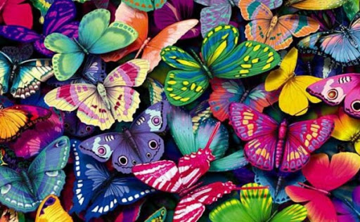
Живі квіти - метелики
Живі квіти – метелики
Виконала : Богомолова О.А

Slide 2
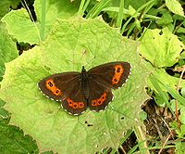
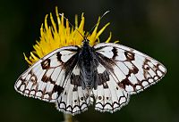
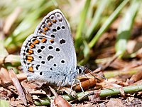
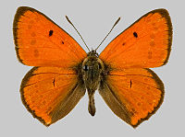
З незапам'ятних часів метелики асоціюються з весною, красою, вічністю. Вони були символом безсмерття, щастя, вірності, любові. Ці загадкові і безперечно красиві істоти є джерелом поетичного натхнення і стали героями багатьох міфів і легенд.

Slide 3
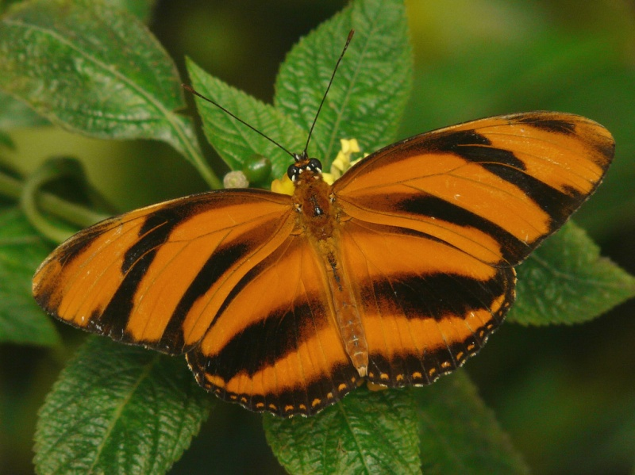
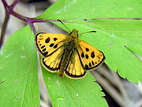
У природі нараховується понад
165 тисяч видів метеликів.
Кожен рік ентомологи дізнаються про нові види.
Царство Тварини
Тип Членистоногі
Клас Комахи
Ряд Лускокрилі
або Метелики
Головчак лісовий

Slide 5
Метелики - істоти древні.
Час існування: з юрського періоду мезозою до нашого часу, майже 200 млн років.
Їх зображення присутні на єгипетських фресках, яким більше 3,5 тисяч років.
Малюнок скам'янілості метелика сонцевика, знайдений у Колорадо (США). На відбитку повністю зберігся весь метелик, включаючи ротовий апарат, вусики і навіть деталі малюнка на крилах.

Slide 6
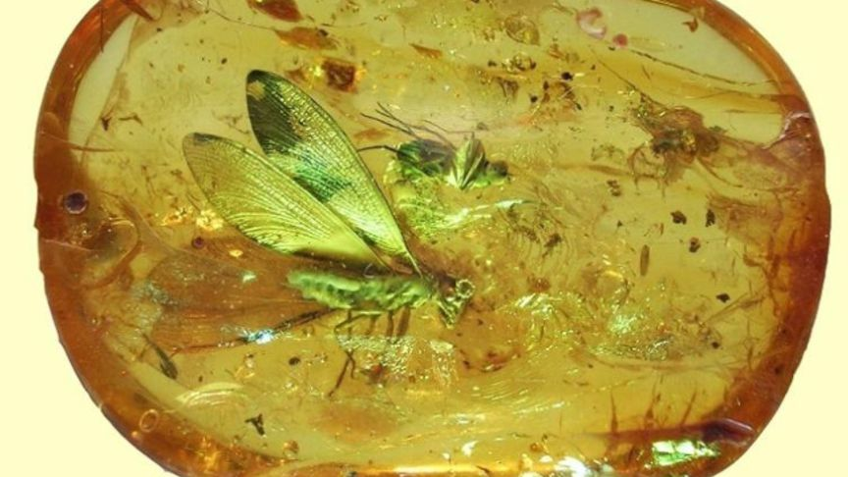
Найдревніший вид з нині існуючих -косатець Baronia brevicornis - ендемік Мексики
Багато екземплярів древніх комах збереглося в викопній скам'янілій смолі - бурштині. Прилипнувши колись до смоли, вони залишилися в ній назавжди.

Slide 7
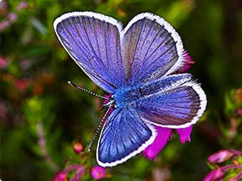
Більшість метеликів живляться нектаром та іншими рослинними виділеннями,
які містять цукор.
Єдиний континент, де немає метеликів - це Антарктида.

Slide 8
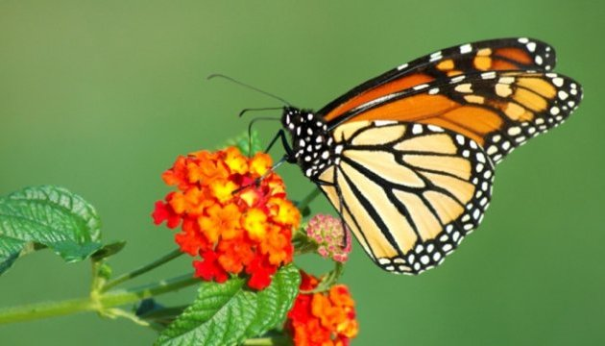
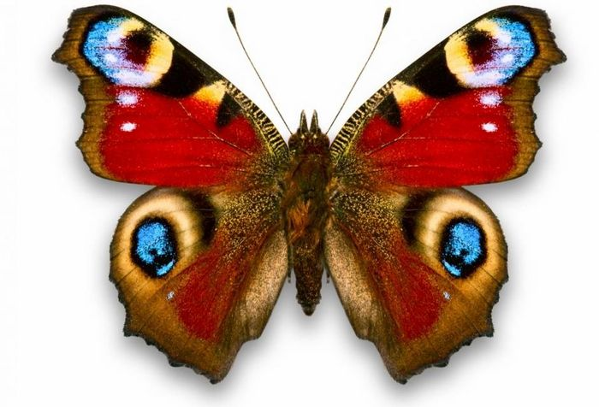
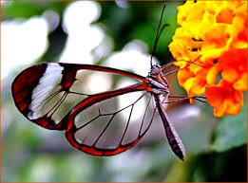
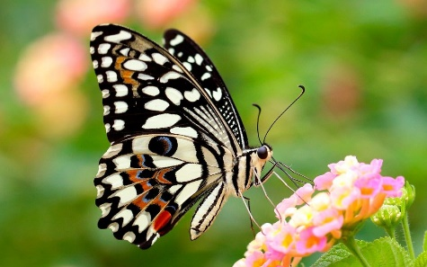
Ці унікальні створення є другими за своєю чисельністю запилювачами квітів після бджіл.

Slide 9
4 крила метеликів покриті лусочками, які є мішечками з прозорими ребристими стінками.
Лусочки відбивають сонячне світло і так надають собі забарвлення.
Після необережного дотику вони відпадають, комахи не здатні літати.

Slide 10
Цикл життя метеликів
складається з чотирьох фаз: яйце, гусениця, лялечка
та імаго (метелик). Цікавий факт: метелик відкладає яйця і вирощує своє потомство в одному місці багато років поспіль.

Slide 11
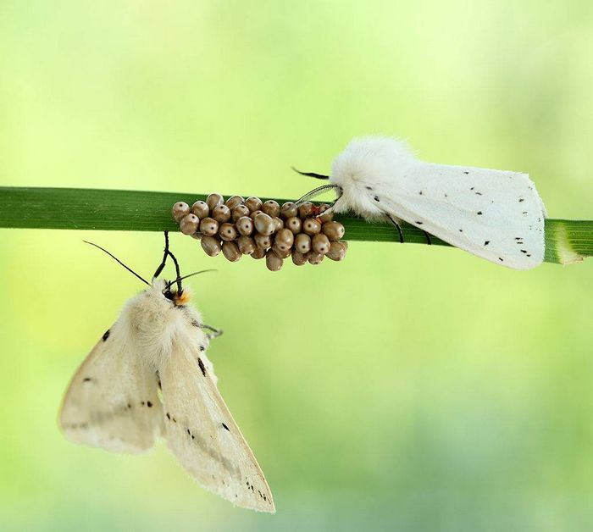
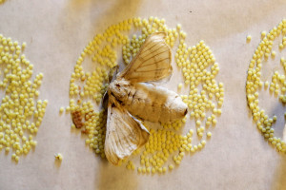
період, у який метелик відкладає яйця, триває всього кілька днів, однак одна особина може відкласти понад тисячі яєць.

Slide 12
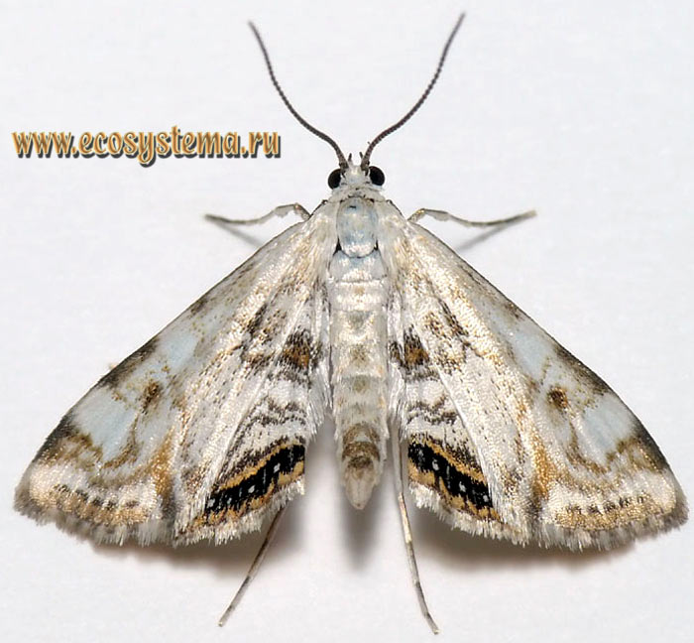
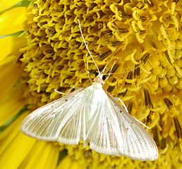
З яєць розвиваються гусениці. А потім з гусениць – лялечки.
Майже всі гусениці живуть на суші, однак є вид водяних гусениць - ширококрилі вогнівки.
Ряскова вогнівка, наприклад, будує будиночок з ряски.
Всі ці гусениці рослиноїдні. Перед лялькуванням вони вибираються з води
на надземні частини рослин.

Slide 13
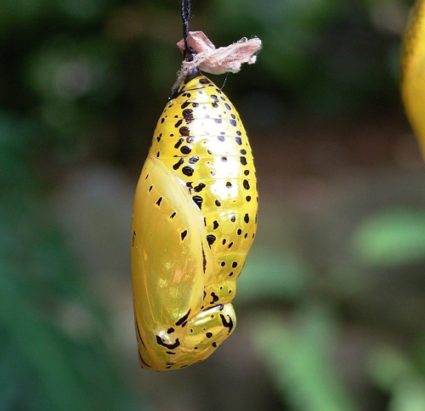
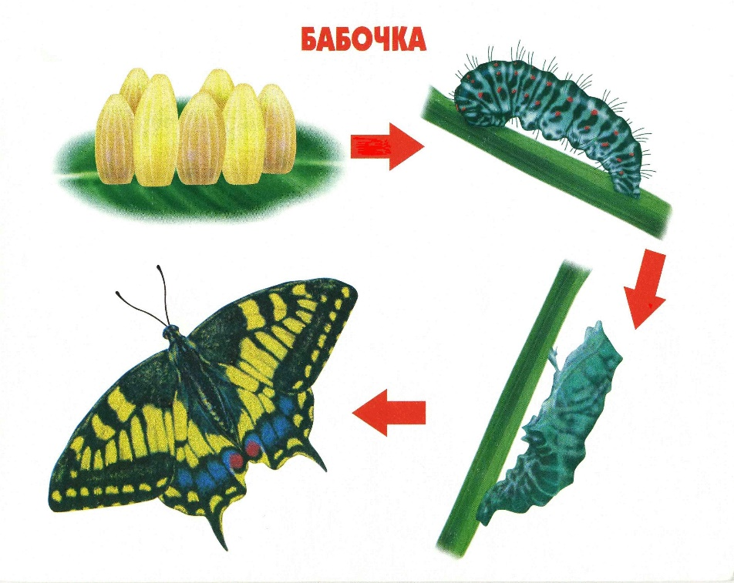
Більшість лялечок - мовчазні створіння, але зустрічаються й такі, які видають звуки. Лялечки бражника «мертва голова» і лялечки метелика сатурнії вміють пищати.
Стадія лялечки у різних видів метеликів триває від 1-2 днів до декількох років, якщо лялечка впадає в так звану діапаузу.

Slide 14
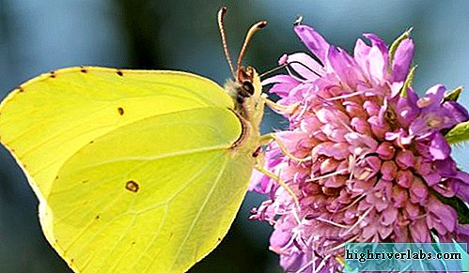
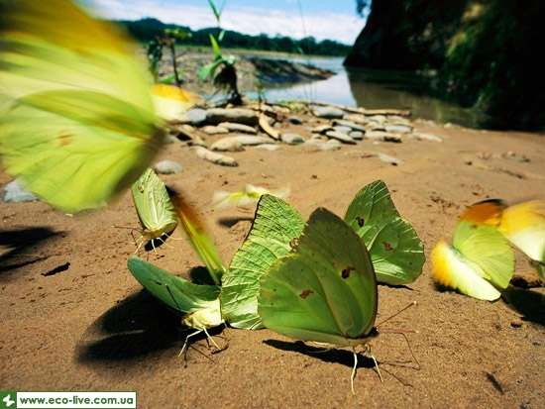
Багато видів лускокрилих, які живуть в помірних широтах і на півночі, зимівлю проводять у стадії лялечки, інші - у стадії яйця або личинки.

Slide 15
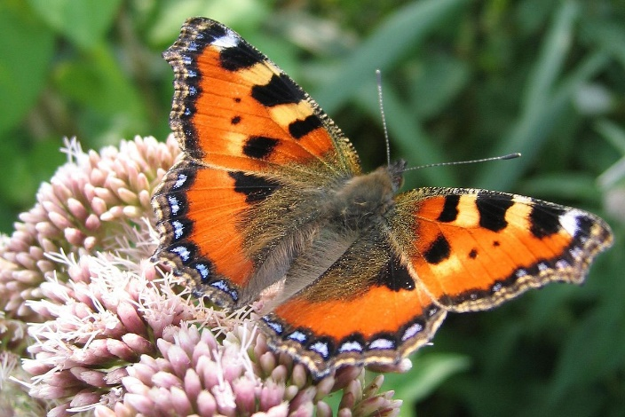
Метелики жалібниця, кропив'янка, лимонниця зимують в стадії дорослої особини і навесні, прокинувшись, радують наше око раніше за інших метеликів.
.
Перші весняні метелики п'ють талу воду і березовий сік.
Деякі види тропічних метеликів морфо люблять банановий сік, що забродив.

Slide 16
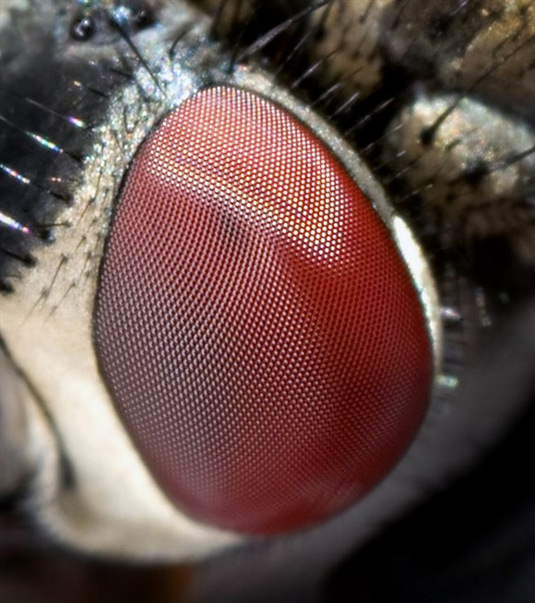
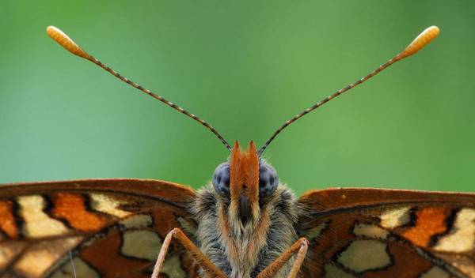
Найскладніший за будовою орган цих дивовижних істот - очі. Вони складаються з
6 тисяч крихітних лінз - фасеток.

Slide 17
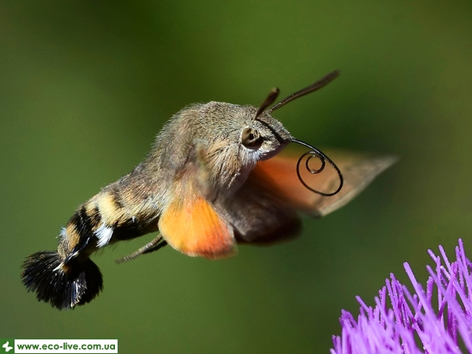
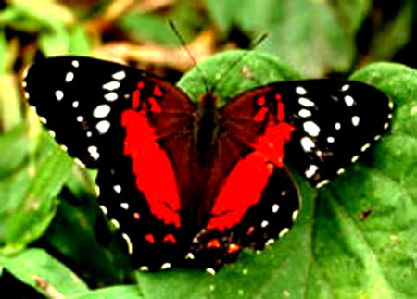
метелики - холоднокровні істоти, температура їх тіла залежить від температури середовища, але під час польоту, при посиленій роботі крил, температура підвищується.
наприклад, метелики з родини совок при температурі повітря
-2°C можуть мати температуру
тіла до +30°C.

Slide 18
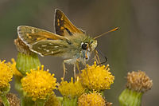
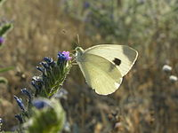
Смакові рецептори у метеликів знаходяться на лапках, тобто стоячи на рослині, вони можуть відчути його смак.
Язикан звичайний
Головчак кома
Білан манна

Slide 19
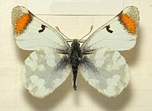
у метеликів немає серця, відсутні вени та артерії.
Все це замінює судина, розташована в черевці, що переходить у голову у вигляді трубки.
Павичеве око
Зоряниця Евфема

Slide 20
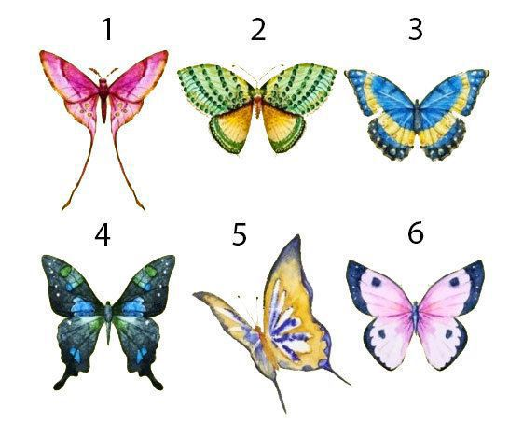
Скелет метелика – зовнішній, хітиновий. Він зберігає воду у тілі метелика, запобігає висиханню.
Ріхмонд
Проживає у тропічних лісах Австралії. Метелики активні в ранкові й вечірні години.

Slide 21
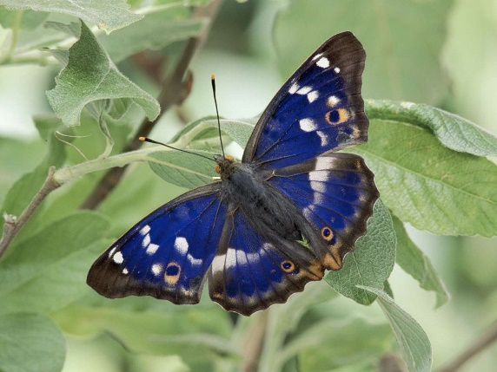
більшість метеликів має коротке життя - всього лише кілька днів.
Але існують екземпляри з досить довгим життєвим циклом: Брікстонський метелик є довгожителем, життєвий цикл триває до 10 місяців.
Грета Ото – скляний метелик
Фіолетовий імператор

Slide 22
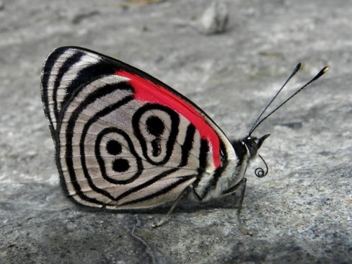
Метелики 88
водяться в Пд і Центральній Америці. люблять відпочивати на скелях та родючому грунті. розмах крил 35-40 мм.
харчуються гнилими плодами.
Махаон
Зустрічається в Європі. повсюди. Гусінь живиться зонтичними та айстровими рослинами. Вони виділяють ароматичні речовини, що відлякують мурашок і птахів.

Slide 23
вітрильник королеви Олександри
рідкісний вид - вітрильник королеви Олександри – найбільший метелик планети.
Зустрічається лише на території Папуа-Нової Гвінеї.
Самиця більша за самця, розмах крил до 27 см (важить 12 г), але в яскравості і красі вона поступається самцю.

Slide 24
Морфо Менелай
один з найбільших метеликів у світі, з розмахом крил до 15 см. зустрічаються в тропіках Пд і Центральної Америки виділяють сильний запах із залоз, якщо їм загрожують інші тварини.
харчуються листям різних рослин, грибами і гниючими плодами.

Slide 25
Геліконіда зебра
офіційно оголошений у 1996 році метелик штату Флориди, США.
єдиний вид метеликів, який харчується пилком.
Коли їм загрожують, вони видають шиплячий звук.
вночі тримаються в групах і знаходяться на гілках дерев. Розмах крил метелика коливається від 7 до 10 см.

Slide 26
Peacock Pansy (павич)
Батьківщиною метеликів є країни Південної Азії.
На крилах є хвилясті смуги і красиві «павичеві плями», які здаються більш помітними і привабливими на нижній частині крил.
Візерунки крил змінюються в залежності від сезону. У сезон дощів - більш яскраві візерунки.

Slide 27
Найбільший метелик -Павичеокий Атлас
«князь темряви», розмах крил близько 30 см. метелика часто плутають з птахом.
гусениці їдять листя дерев, а дорослі метелики не живляться всі 10 днів свого існування.
незвичайне не тільки забарвлення, але і форма крила – воно схоже на зміїну голову. Це служить метелику маскуванням від тварин, що харчуються комахами.

Slide 28
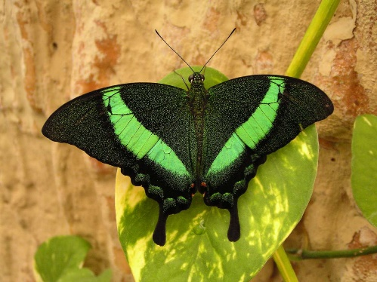
Орнітоптера химера
У Європі метеликами милуються, а в Китаї, Індії, Південній Америці вони є ласощами.
Розмах крил від 7 до 15 см,
Розмах крил до 8-10 см. Проживають
в Індії, Бірмі, Індонезії.
Зеленосмугий павич

Slide 29
каліптра
Серед метеликів є хижаки. Наприклад, Calyptra eustrigata. Їжа цих метеликів – кров тварин, яку вони видобувають, проколюючи гострим хоботком покриви тварин. Хижаками є тільки самці. Самиці віддають перевагу соку рослин і плодів

Slide 30
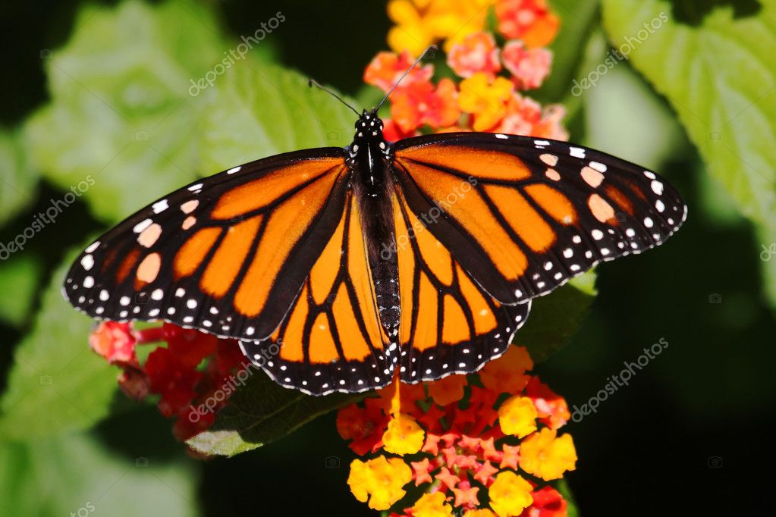
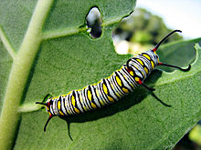
Є метелики, що вживають в їжу токсичні речовини. Так, гусениці «малого монарха» харчуються соком трав, що виділяють токсичні речовини. Пізніше молекули отрути виявляються в тілі метелика. Не позаздриш птиці, яка вирішила склювати такого метелика!
У кращому випадку птицю очікує сильна блювота, в гіршому – зупинка серця.
токсичні речовини – це своєрідний захист «малих монархів» від своїх ворогів.

Slide 31
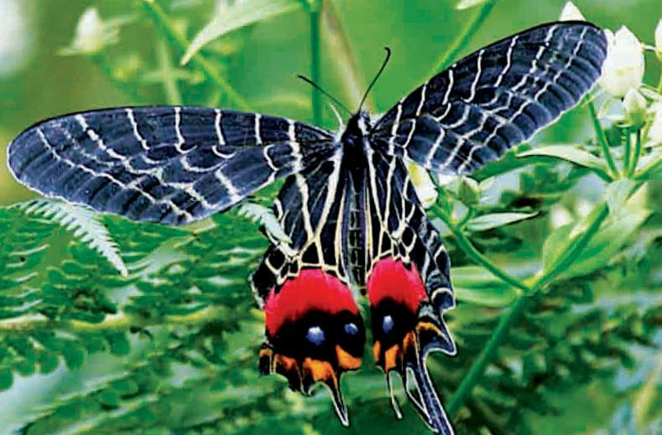
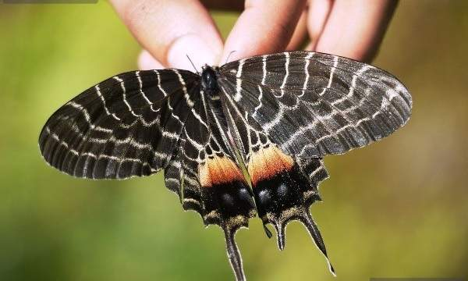
Слава Бутану
гірський метелик, що зустрічається в лісах на висоті 2300-2600 м над рівнем моря.
Ареал проживання охоплює Бутан, Індію, Бірму, Таїланд і Китай.
В Індії метелик охороняється
державою. Головна загроза для цього роду походить з Таїланду, де масово вирубуються ліси.
Крила і тіло метелика випускають солодкий аромат, який зберігається протягом декількох днів після затримання.

Slide 32
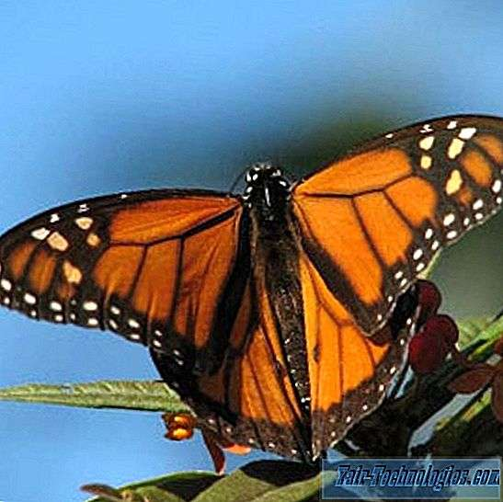
Данаїда монарх
Метелик монарх кожного року мігрує з півночі на південь рятуючись від зими, а потім повертається назад. Таким чином долає близько 5 000 кілометрів, і в цьому відношенні є рекордсменом серед комах.

Slide 33
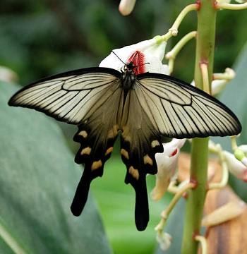
Цейлонська Троянда
Максимальна швидкість, яку може розвинути метелик – 20 км/ год., але існують види, які досягають позначки в 50 км / год
метеликам необхідне сонячне тепло для того, що б літати.

Slide 34
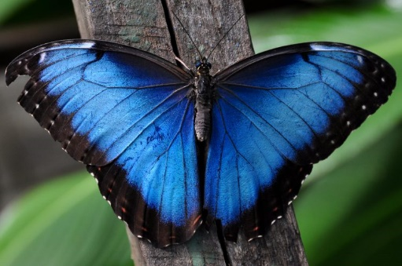
Блакитний Морфо Пелеіда
Метелики ніколи не сплять.
Морфо живуть у вологих тропічних лісах. розмах крил становить від 5 см до 21 см.

Slide 35
Мадагаскарська комета, Сатурнія мадагаскарська чи Місячна міль
Розмах крил цього красеня – 18 см!
Крила прикрашені 20-ти-см хвостами, які нерідко зникають після перших польотів.
Крила яскраво-жовтого кольору, і на кожному з них красується велике «око» коричневого кольору.
Цей вид живе всього два-три дні та веде нічний спосіб життя.
ротовий апарат у них відсутні.

Slide 36
Агрипина Дивовижна
Метелик живе у вологих тропічних лісах Бразилії.
це найбільший метелик на планеті. Довжина тіла досягає 9 см, а розмах крил – не менше 30 см!
Під час польоту Агрипину можна прийняти за птицю.
його крила з тильної сторони своїм забарвленням створюють ілюзію крил.
Агрипина – нічний метелик, який рідко кому вдається побачити.

Slide 37
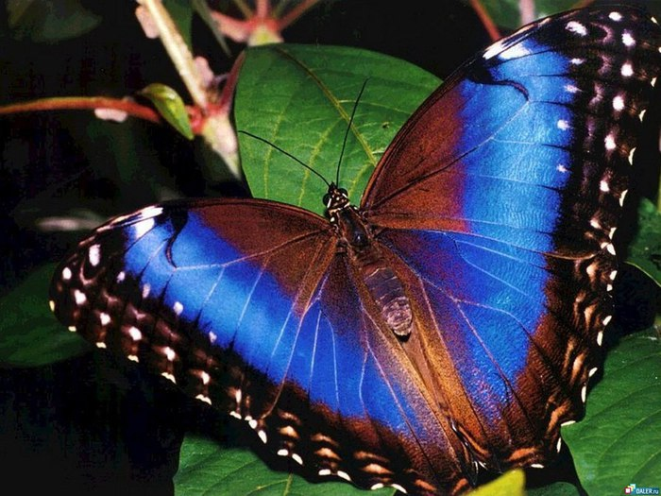
Фіолетовий Імператор
Метелика ще називають Переливниця Вербова.
Розмах крил всього 6 - 8 см. Найчастіше зустрічається в Казахстані, південно-східній Європі, Китаї, Приамур'ї, Кореї та Японії. Проживає в лісах на висоті 1000 - 1500 м над рівнем моря.
Вони охоче харчуються гнилими фруктами, екскременти великих тварин, добуваючи вологу та необхідні мінеральні солі.

Slide 38
Метелик Кайзер-і-Хінд
Живуть такі метелики у Непалі, Бутані та уздовж Східних Гімалаїв в Індії
на висоті від 1800 до 3000 м в лісистих місцевостях.
Розмах крил 70 - 127 мм.
Виражений статевий диморфізм, самки більші за самців і відрізняються елементами забарвлення крил.

Slide 39
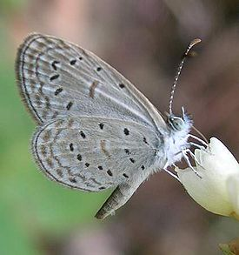
Найменшим метеликом світу по праву вважається «Синій Карлик», розмах крил якого складає всього лише 1,4 см.
Синявець гороховий

Slide 40
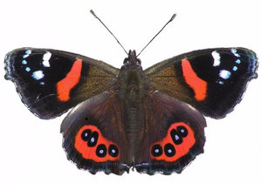
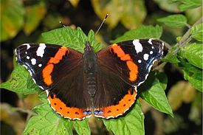
є метелики, які ласують гноєм та напівзогнилими фруктами. Наприклад, Червоний адмірал.

Slide 41
Лісовий метелик «Гігантська сова»
розмах крил 13 - 16 см. Візерунок у вигляді величезних очей, розташований на крилах схожий на очі багатьох хижаків.
Це допомагає рятуватися від потенційних хижаків, таких як ящірки або жаби, і загрожувати іншим дрібним тваринам.
Метелики-сови, переважно, харчуються плодами фруктів і живуть від 125 до 150 днів.

Slide 42
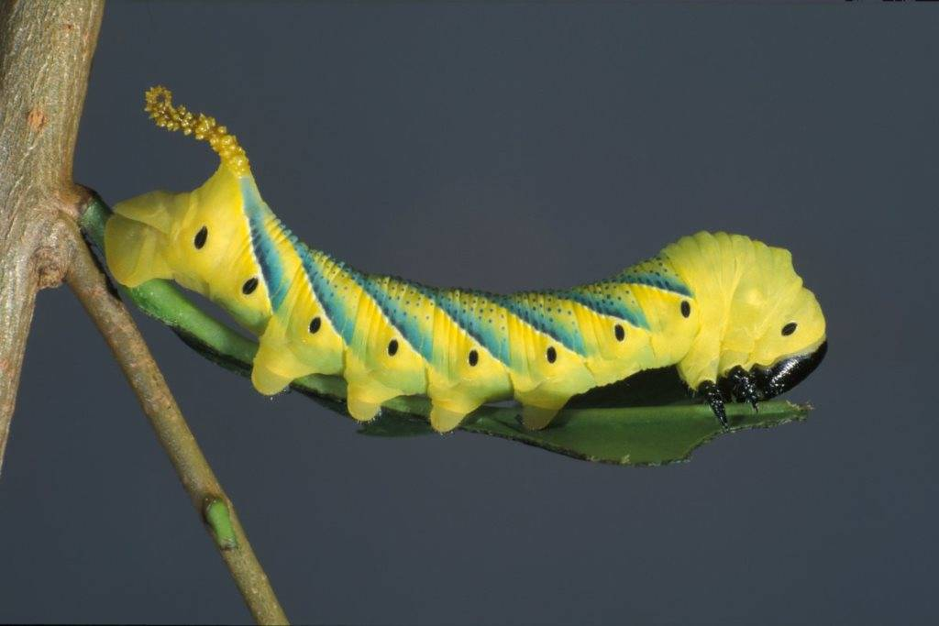
Бражник„мертва голова”
Мігрує, долаючи великі відстані від Північної Африки до Уралу та Ісландії. Метелики живляться соком дерев, бджолиним медом.
Гусінь їсть пасльонові (картопля, дурман) хоча може їсти й інші рослини: жасмин, бузок, олеандр, брусниця, малина... Зустрічається по всій Україні. нечисленний вид

Slide 43
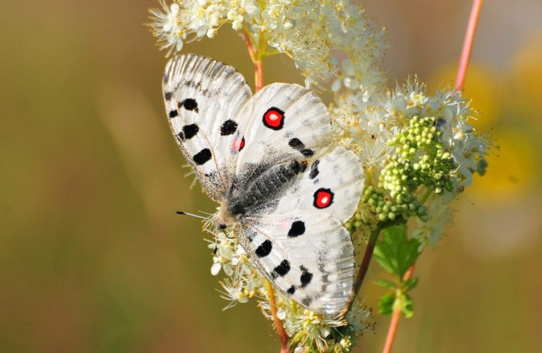
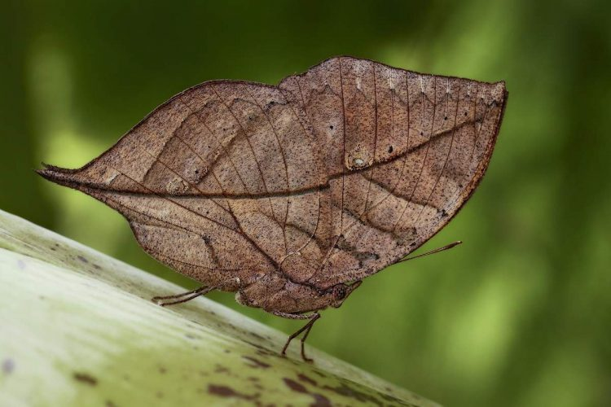
У тропічних лісах Нового і Старого світу існує вид метеликів, самці якого харчуються сльозами тварин.
Метелик-листовидка
Метелик Аполлон
зустрічаються в Італії, Іспанії та Франції. перебувають під загрозою зникнення в Європі.

Slide 44
SYLPHINA ANGEL
Миловидні метелики живуть в Перу, Еквадорі і Болівії.
Метелики літають і шукають їжу поодинці. Але в ясні дні їх також можна спостерігати в групі від десятків до сотень метеликів під листям рослин. Вони мігрують на відстань до 320 км протягом весняного сезону для пошуку квітів, багатих нектаром.

Slide 45
Але за гарною зовнішністю метелика схована часто шкода від личинки – гусениці.

Slide 46
Метелики- шкідники
деякі з метеликів є шкідниками для сільськогосподарських культур. Гусениці живляться переважно листям рослин, і, розвиваючись у великій кількості, можуть нерідко викликати загибель рослин (навіть дерев), або призводять до того, що рослина не здатна утворити насіння. Таке явище характерне тільки для деяких видів метеликів : біланів, совок.
Лучний метелик

Slide 47
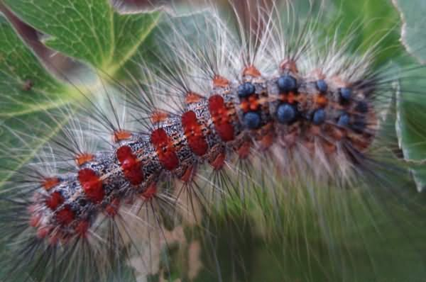
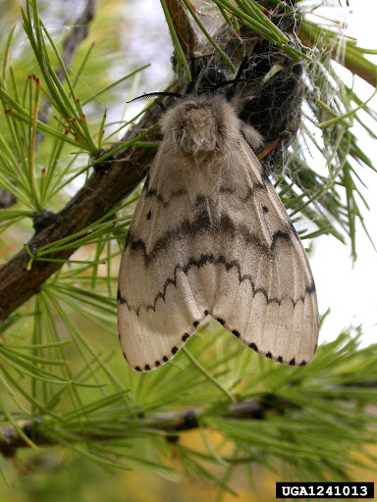
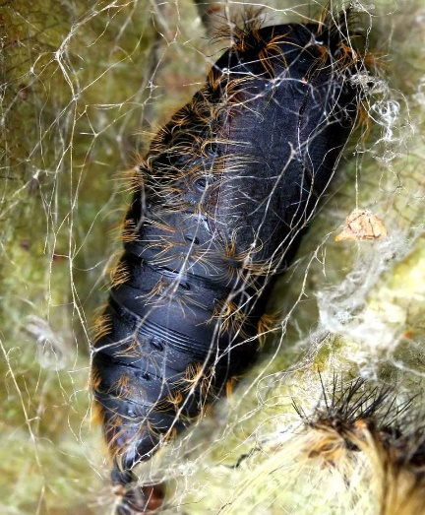
Шкідник лісу – непарний шовкопряд
пошкоджує понад 300 видів рослин, шкідник надає перевагу дубу, ліщині, модрині, осиці, березі. Він поширений на всій території України.

Slide 48
Американський білий метелик
шкідник плодових, декоративних і лісових культур Особливо сильно ушкоджує шовковицю, клен, горіх, яблуню, грушу, сливу, вишню, черешню, тополю та ін.

Slide 49
Совка озима
Одна гусінь першого покоління за ніч може знищити 10-15 рослин цукрового буряку. Особини другого покоління найбільше пошкоджують озимі культури.

Slide 50
Стебловий кукурудзяний метелик

Slide 51
Метелик чортополохівка

Slide 52
Метелик білан капустяний

Slide 54
платтяна міль
На апетит метелики не скаржаться: можуть вживати їжі, вдвічі більше, ніж їх власна вага.
У деяких метеликів відсутній рот, вони живуть енергією, накопиченою у стадії гусениць. До цієї групи належить платтяна міль.
Її личинка харчується роговими речовинами У вовняних та хутряних виробів гардеробу.
У живій природі міль розмножується у пташиних гніздах.

Slide 55
Але деякі метелики молі є й корисні - запилюють юку і одночасно відкладають в її квітках яйця.
Після вилуплення гусениці поїдають частину зав'язей, але в решті завдяки запиленню утворюється насіння.

Slide 56
Одомашнені метелики- шовковичний шовкопряд
Вид у природі у вільному стані не зустрічається!

Slide 57
Шовківництво
розведення тварин задля одержання від них шовку. Найчастіше вирощують метеликів шовковичного шовкопряду. Гусінь цього виду заляльковується
всередині кокону. Його вона плете з шовкових ниток, які сама ж утворює, довжина нитки 400 - 1 400 м.
Щоб зробити 5,5 кг шовкових ниток
потрібно мати 1 тонну листя шовковиці і 30 000 комах.
Гусениці будують кокони за
3-4 доби. На краватку піде 120 коконів, на кофту – 680, а на ковдру – цілих 12500 коконів.

Slide 58
шовкова білизна коштує дорого. Вчені довели надміцність шовку. 16-тишаровій нитці не страшні навіть постріли з револьвера. Тому Ви можете бути спокійні за довговічність і зносостійкість Вашої постільної білизни. Шовкова білизна захищає Вас від пилових кліщів. Вона містить білок серицин, здатний знезаражувати тканину, який не видаляється навіть після сотні прань.

Slide 59
Метелики – прекрасні лікарі від стресів. В цьому переконані лікарі Стокгольма. У клініках цього міста є оранжереї з метеликами і квітами, де пацієнти успішно проходять курси лікування від стресів.

Slide 60
В Україні налічують
223 види метеликів
із 80 родин.

Slide 61
55 видів лускокрилих
занесено до Червоної книги України
Ведмедиця господиня
Махаон
Бражник прозерпіна

Slide 62
Під охороною закону
Ендроміс березовий
Мнемозина
Синявець Пилаон
Сатурнія велика

Slide 63
Бережіть природу, вона неповторна!

Slide 64
Дякуємо за увагу!!!!

